Slide 1
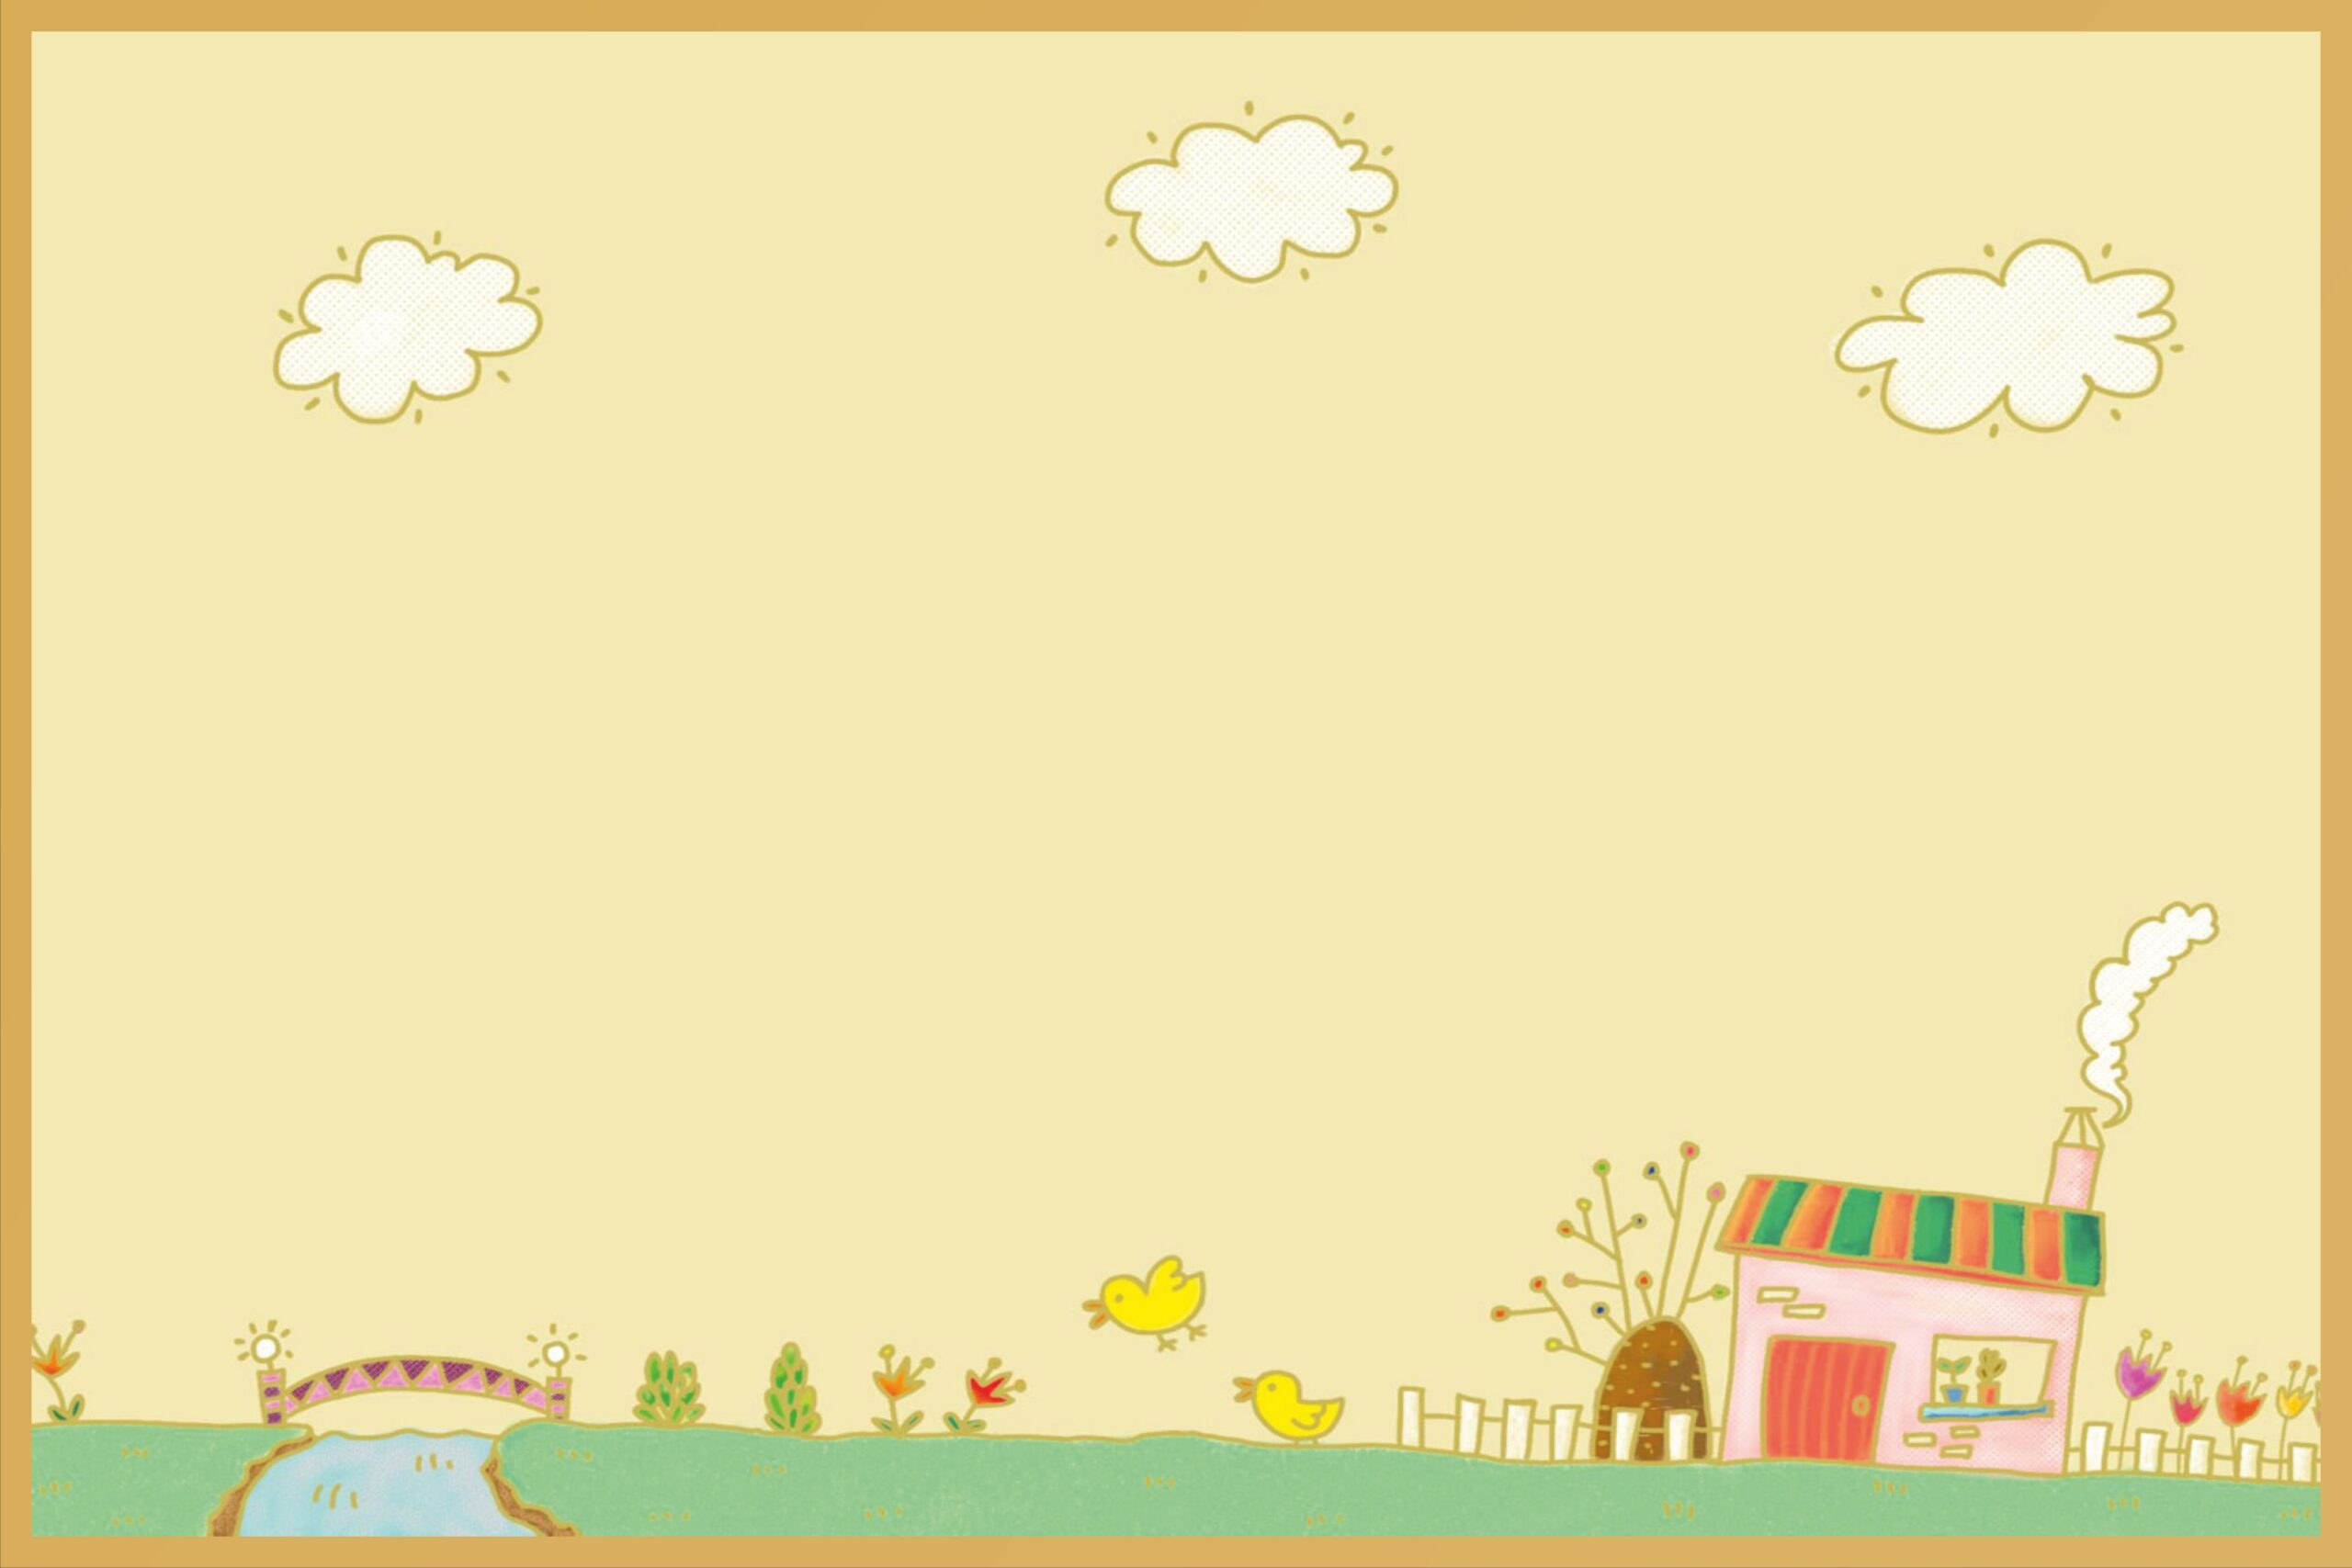

ỦY BAN NHÂN DÂN PHƯỜNG PHÚC LỢI
TRƯỜNG MẦM NON BAN MAI XANH
LÀM QUEN VĂN HỌC
Thơ: Ấm và chảo
Lứa tuổi: 24 - 36 tháng

Slide 2

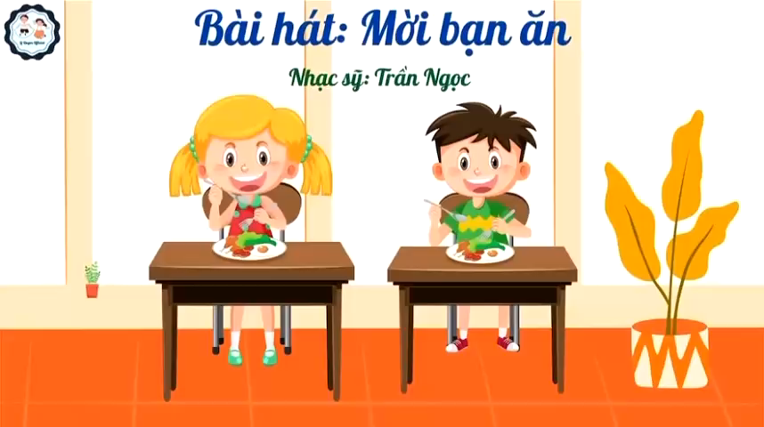
Cô và trẻ cùng hát và vận động theo nhạc bài “Mời bạn ăn”.
- Cô dẫn dắt vào bài.

Slide 3
Cô giới thiệu tên bài thơ, tên tác giả.
Bài thơ “Ấm và chảo” - Tg Sưu Tầm.

Slide 4
Cô đọc lần 1 cho trẻ nghe:
Cô vừa đọc bài thơ gì? (Ấm và chảo
Ấm và chảo
Ấm quen reo o! o!
"Nước sôi rồi đấy ạ!"
Chảo quen kêu xèo! xèo!
"Mỡ mỡ ơi, nóng quá!"
Ấm reo vui đã đành
Chảo dù kêu, vẫn thích
Cả hai buồn bao nhiêu
Xa lửa nằm im thít!

Slide 5
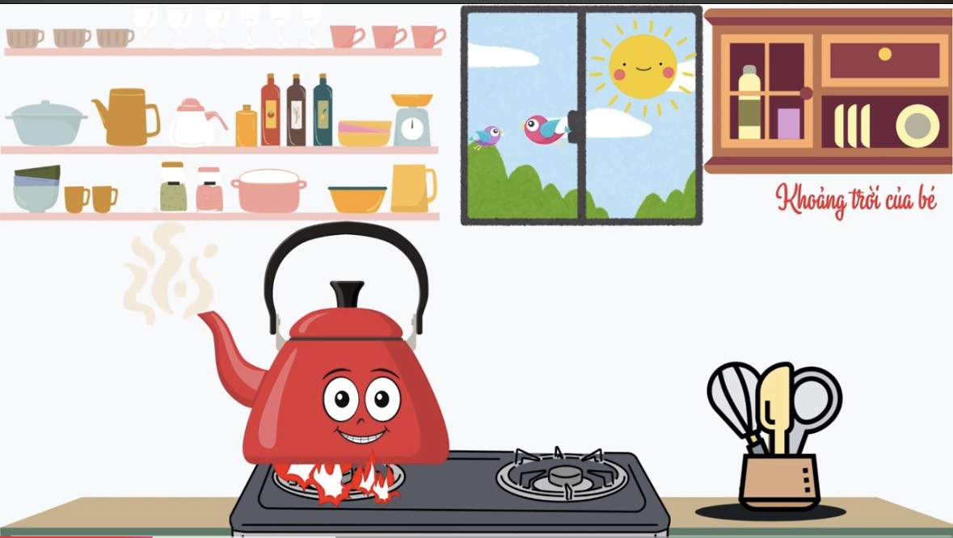
Cô đọc lần 2: Kết hợp tranh thơ minh họa
Ấm quen reo o! o!
"Nước sôi rồi đấy ạ!"

Slide 6
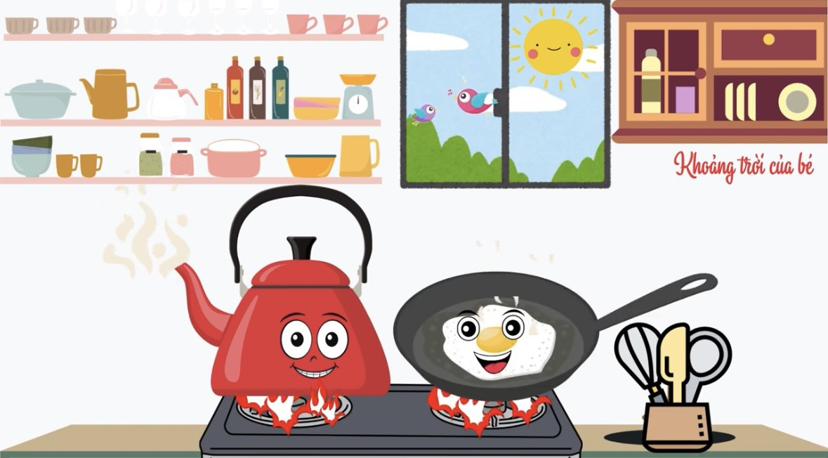
Chảo quen kêu xèo! xèo!
"Mỡ mỡ ơi, nóng quá!"

Slide 7
Ấm reo vui đã đành
Chảo dù kêu, vẫn thích

Slide 8
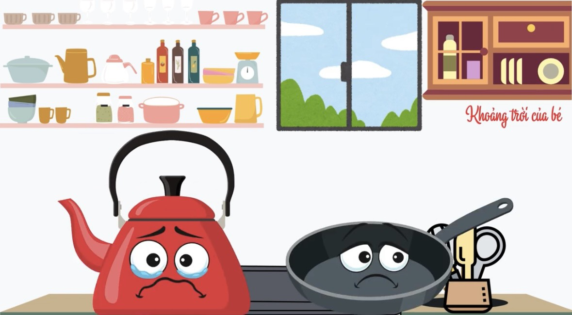
Cả hai buồn bao nhiêu
Xa lửa nằm im thít!

Slide 9
Cô giảng nội dung
Bài thơ: Ấm và chảo là hai dụng cụ được dùng trong nhà bếp dùng để đun nước, rán, xào thức ăn. Khi muốn nấu chín thức ăn thì cần phải dùng lửa nên ấm và chảo không thể làm việc được khi không có lửa.

Slide 10
Đàm thoại trích dẫn
Cô vừa đọc bài thơ gì? (Ấm và chảo)
Do ai sang tác? ( sưu tầm ạ)

Slide 11
Cái gì quen kêu o o? “Ấm quen kêu o o”
Khi ấm kêu o o báo hiệu điều gì? “Nước sôi rồi đấy ạ”

Slide 12
Chảo kêu như thế nào? “Chảo quen kêu xèo xèo. Mỡ, mỡ ơi nóng quá”
Ấm reo, chảo kêu đều thích nhưng khi xa lửa thì như thế nào? “Ấm reo vui đã đành....Xa lửa nằm im thít”

Slide 13
Giáo dục trẻ: Biết tránh xa những khu vực nguy hiểm: bếp lửa đang đun, phích, ấm nước sôi để tránh bị bỏng.

Slide 14
- Dạy trẻ đọc thơ
Cô cho cả lớp đọc 3 lần ( trẻ đọc)
Tổ đọc 3 lần ( trẻ đọc)
Nhóm đọc 2 – 3 lần ( trẻ đọc)
Cá nhân trẻ đọc 1 – 2 lần ( trẻ đọc)
Trong khi trẻ đọc cô chú ý sửa sai và sửa ngọng cho trẻ, động viên khuyến khich trẻ chưa tự tin đọc to hơn.

Slide 15
Kết thúc
Cô cho trẻ hát bài “Đồ dùng bé yêu”

